Slide 1
Словообразуване
Изготвил: Галя Караджова, студент-практикант по проект „Студентски практики“
Проверил: Диляна Гаджева, ментор по проекта

Slide 2
СЛОЖНИ ДУМИ
Думи с два или повече корена, свързани със съединителен гласен о, е, и (понякога, ако първият корен завършва на гласен звук, той поема ролята на съединителен гласен).
Образуват се от две или повече думи.

Slide 3
СЪЩЕСТВИТЕЛНИ ИМЕНА

Slide 4
Слято писане
Слято се пишат сложни съществителни имена, в които двете съставни думи са свързани със съединителен гласен:
местоположение
сладолед
водопад
високоговорител.

Slide 5
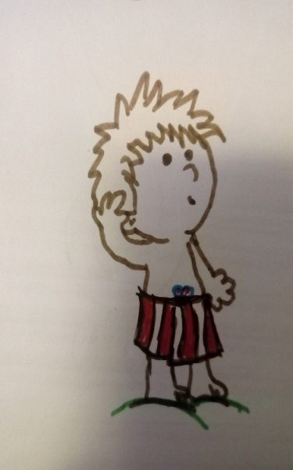
Можете ли сами да образувате сложни думи?
парк и място
паркомясто
път и показател
пътепоказател
жизненост и радост
жизнерадост

Slide 6
Полуслято писане (отделяме със съединителна чертица) Полуслято пишем сложни съществителни имена, в които при членуване се променя само втората част: министър-председател кандидат-студент.

Slide 7
Разделно писане
Разделно пишем съчетания от съществителни имена, в които при членуване се променя първата част:
къща музей → къщата музей

Slide 8
ПРИЛАГАТЕЛНИ ИМЕНА, образувани от лично и фамилно име.

Slide 9
Слято писане Прилагателни имена, които завършват на -СКИ, се пишат слято и с малка буква: • иванвазовско родолюбие; • христоботевски плам.

Slide 10
Полуслято писане Прилагателни имена, които завършват на -ОВ и -ЕВ, се пишат полуслято и с главна буква за всяка част: Иван Вазов – Иван-Вазови разкази; Христо Ботев – Христо-Ботеви стихотворения.

Slide 11
ПРИЛАГАТЕЛНИ ИМЕНА, образувани от числително и съществително име

Slide 12
Слято писане едноминутен (от една минута); пететажен (от пет етажа); дванадесетгодишен (от дванадесет години).

Slide 13
Полуслято писане Полуслято със съединителна чертица (когато числителното име е написано с цифри): 5-годишен 50-градусов.

Slide 14
Източници:
Учебна програма по български език и литература за IV клас, утвърдена със Заповед № РД09-5778 от 22.11.2017 г. на министъра на образованието и науката
https://ucha.se
https://gramatika-bg.com

